Slide 1


Quick Guideline
Online Trading Web
Online Trading Web
Browser requirement :
Chrome v37+, IE v10+
Firefox v38+, Safari v 8.0.6+
Edge 20.10240+ at 1366 * 768 resolution

Slide 2
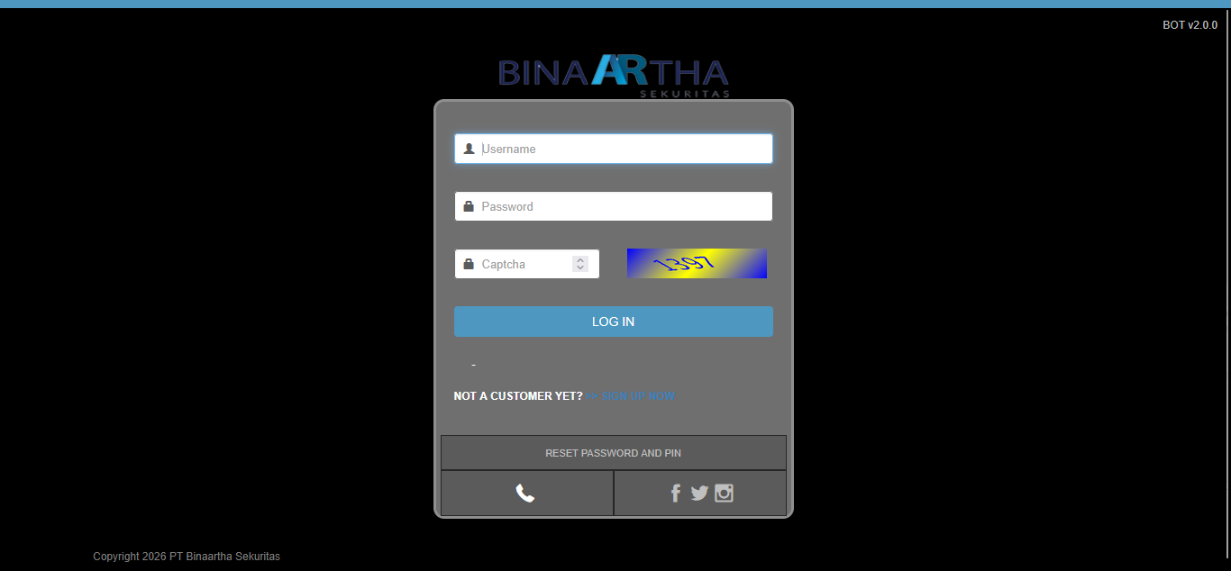
Form Login
Notes:
1

Slide 3
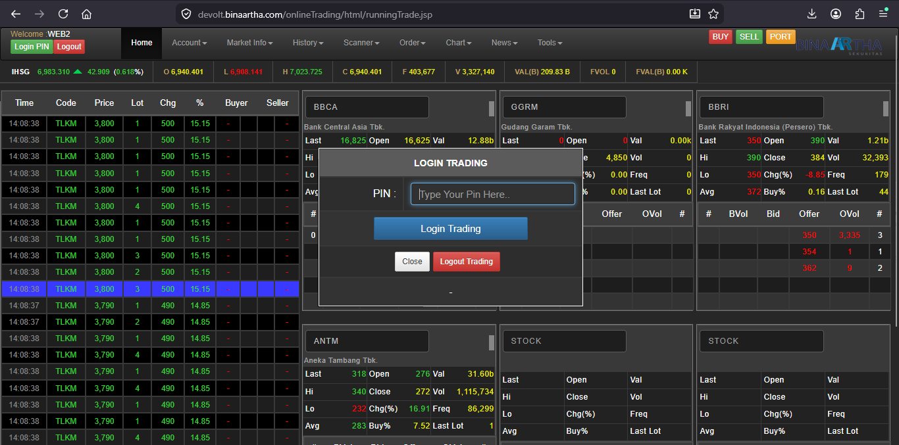
Form Login
Masukkan Login PIN Trading
Notes:
1

Slide 4
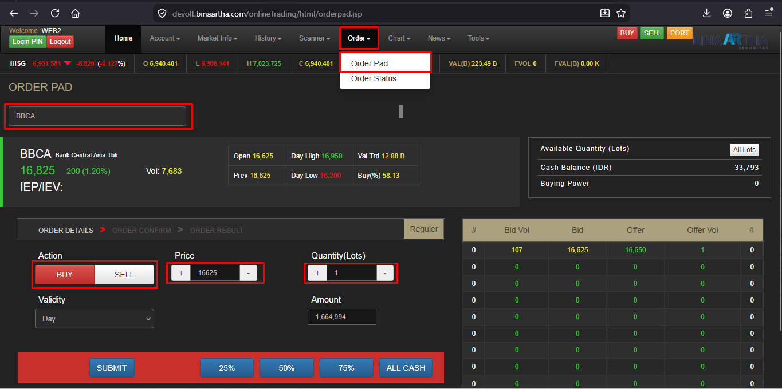
Order Buy
Form Order Buy
Pilih menu Order,
Pilih Order Pad, masukkan nama barang, harga dan jumlah barang lalu klik SUBMIT
Notes:
1

Slide 5
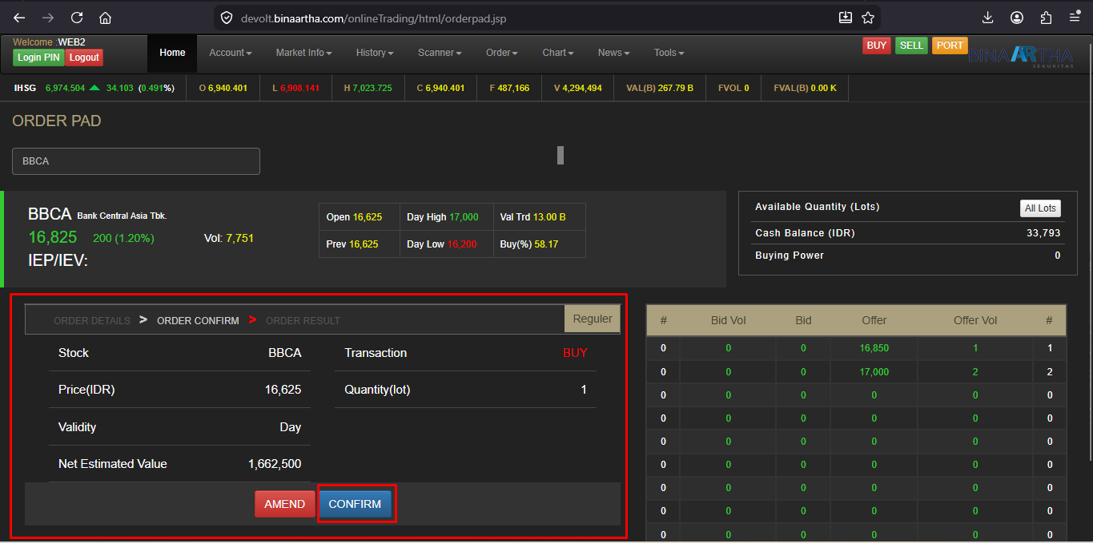
Konfirmasi Order Buy
Klik Confirm untuk Melakukan Order
Notes:
1

Slide 6
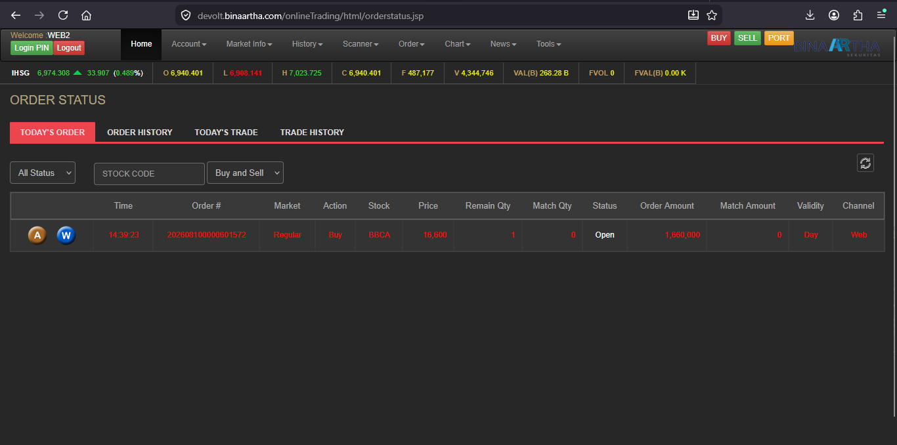
Hasil Order Buy
Lihat hasil order pada menu order list
Notes:
1

Slide 7
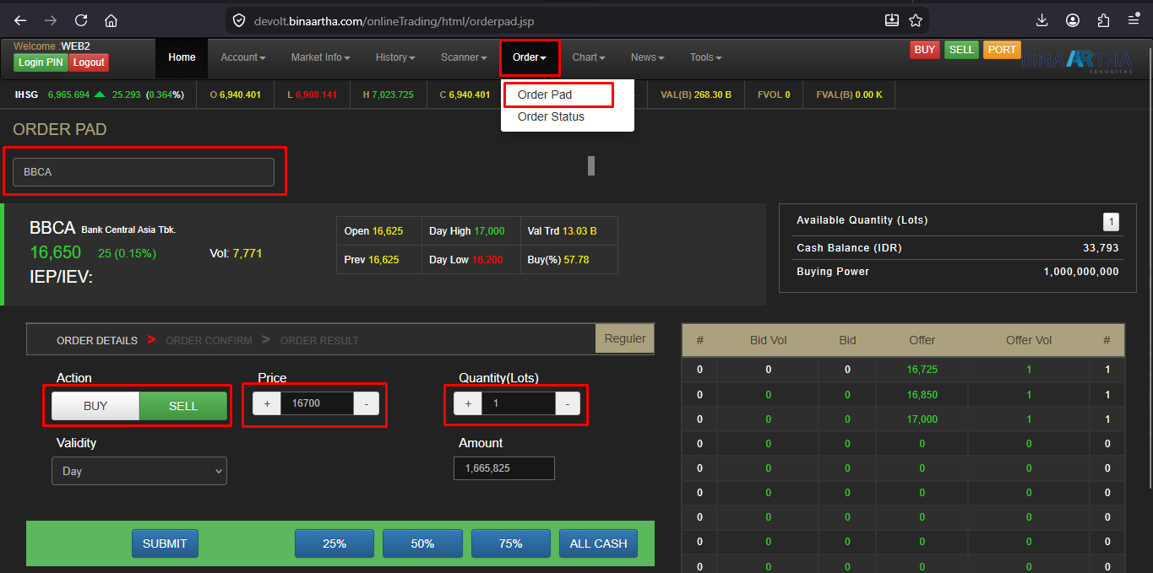
Order Sell
Form Order Sell
Pilih menu Order,
Pilih Order Pad, masukkan nama barang, harga dan jumlah barang lalu klik SUBMIT
Notes:
1

Slide 8
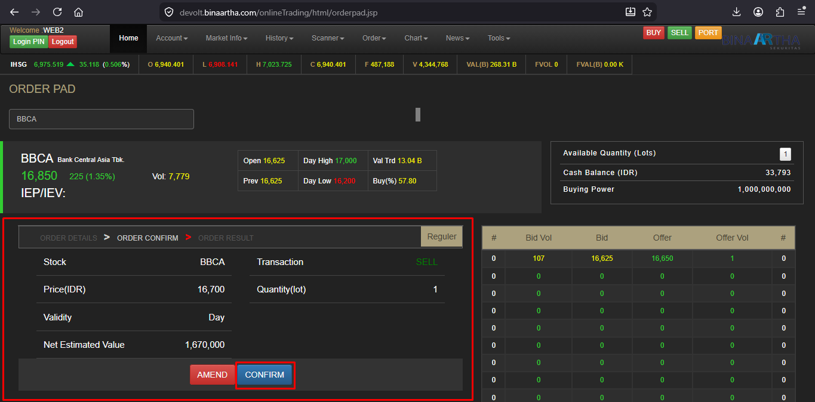
Konfirmasi Order Sell
Klik Confirm untuk Melakukan Order
Notes:
1

Slide 9
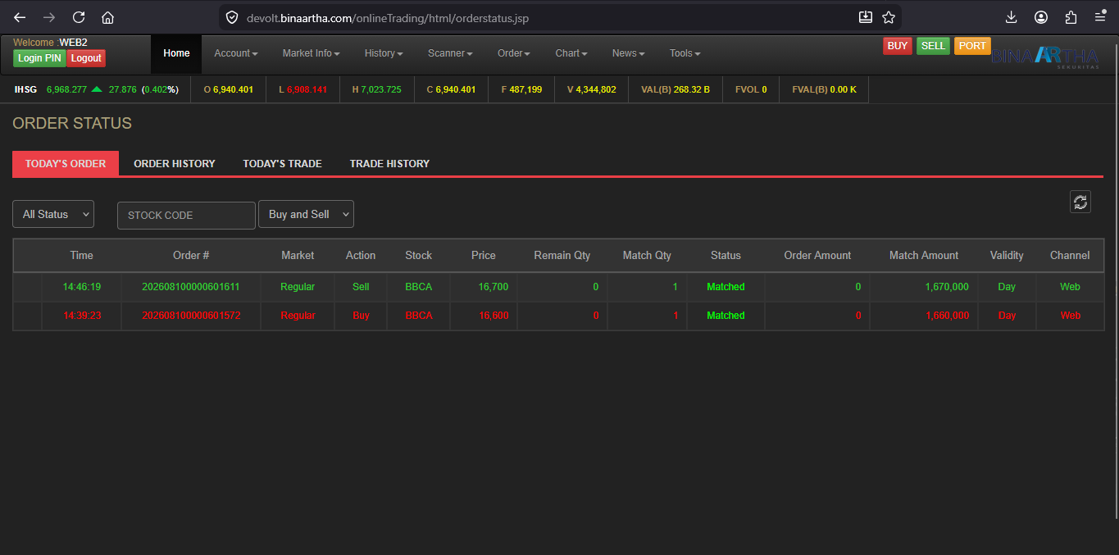
Hasil Order Sell
Lihat hasil order pada menu order list
Notes:
1

Slide 10
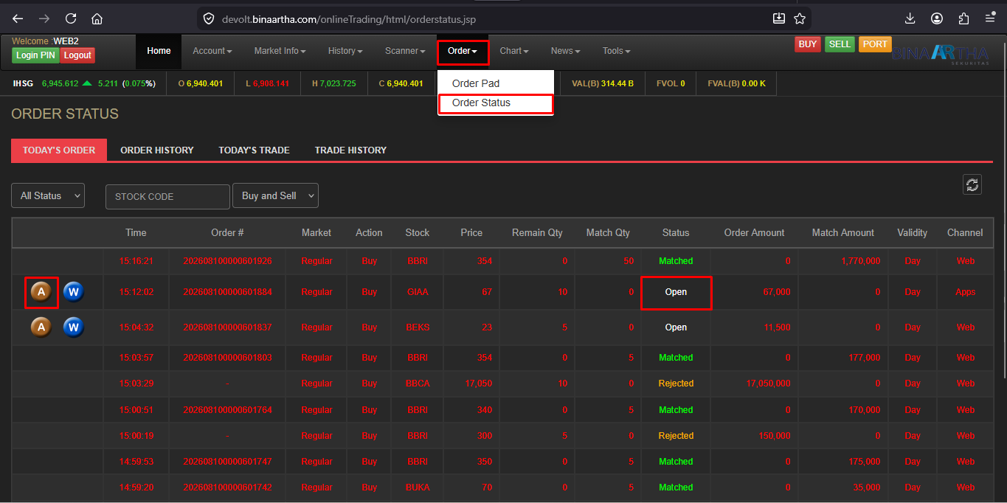
Amend Buy
Amend Buy
Pilih order buy berstatus open yang ingin di-amend, klik Huruf A (Amend)
Notes:
1

Slide 11
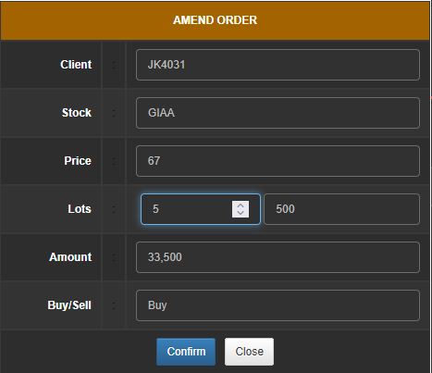
Amend Buy
Proses Amend Buy
Masukkan harga dan jumlah lalu pilih amend
Notes:
1

Slide 12
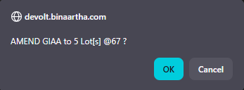
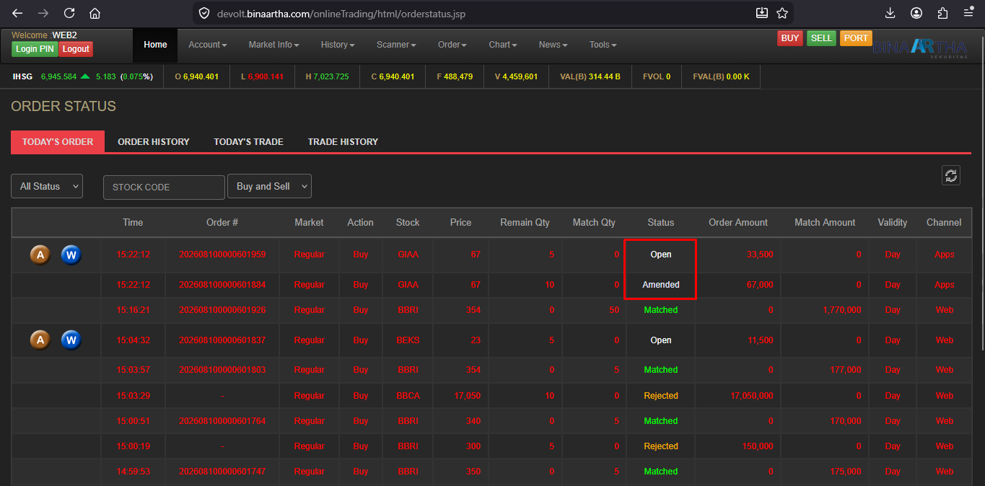
Amend Buy
Konfirmasi Amend Buy
Klik OK untuk melanjutkan Amend
Hasil Amend Buy
Lihat hasil order pada menu order list
Notes:
1

Slide 13
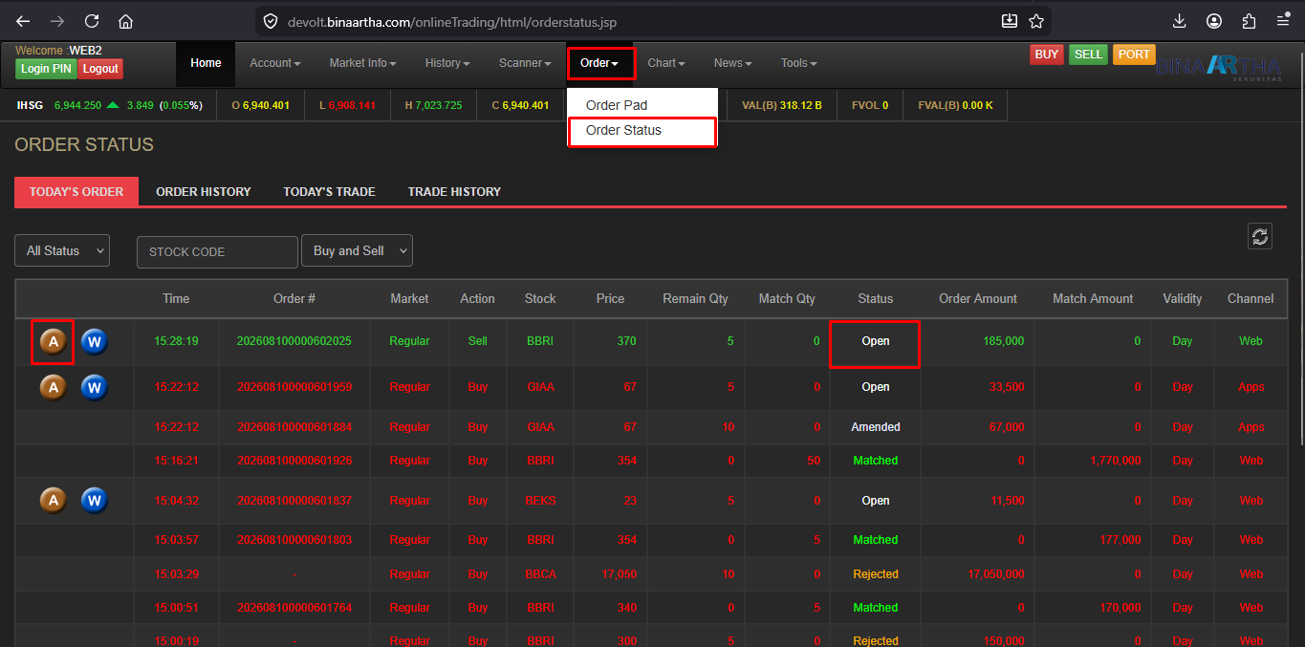
Amend Sell
Amend Sell
Pilih order sell berstatus open yang ingin di-amend, klik Huruf A (Amend)
Notes:
1

Slide 14
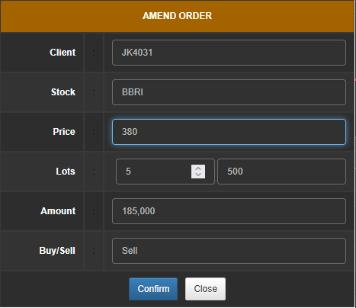
Amend Sell
Proses Amend Sell
Masukkan harga dan jumlah lalu pilih amend
Notes:
1

Slide 15
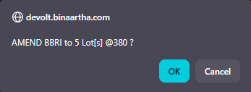
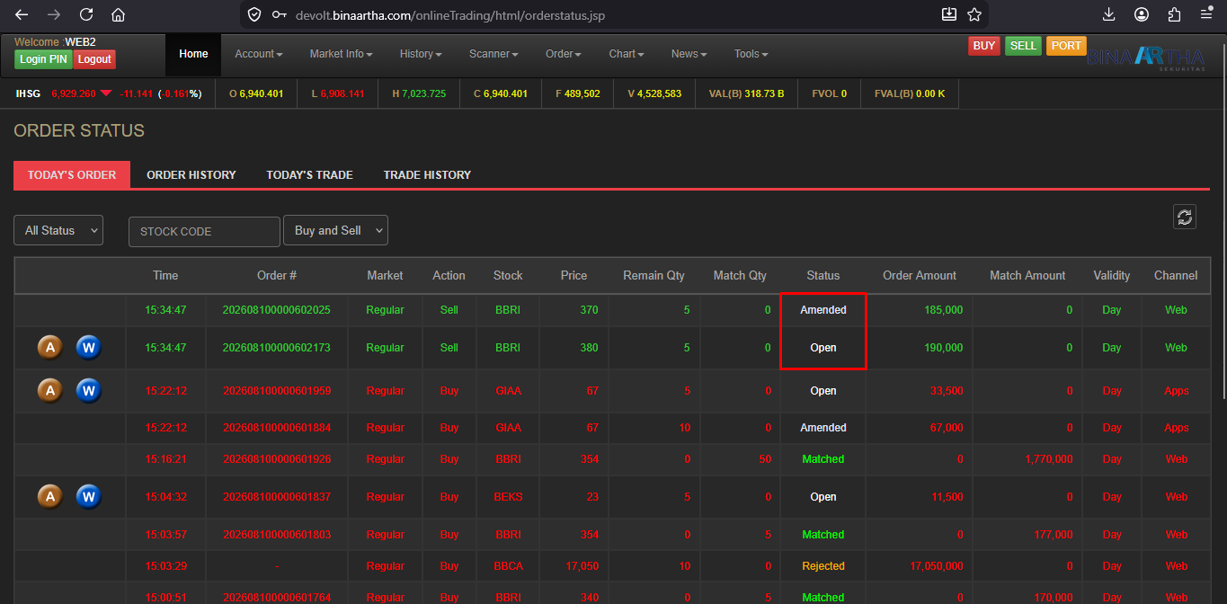
Amend Sell
Konfirmasi Amend Sell
Klik OK untuk melanjutkan Amend
Hasil Amend Sell
Lihat hasil order pada menu order list
Notes:
1

Slide 16
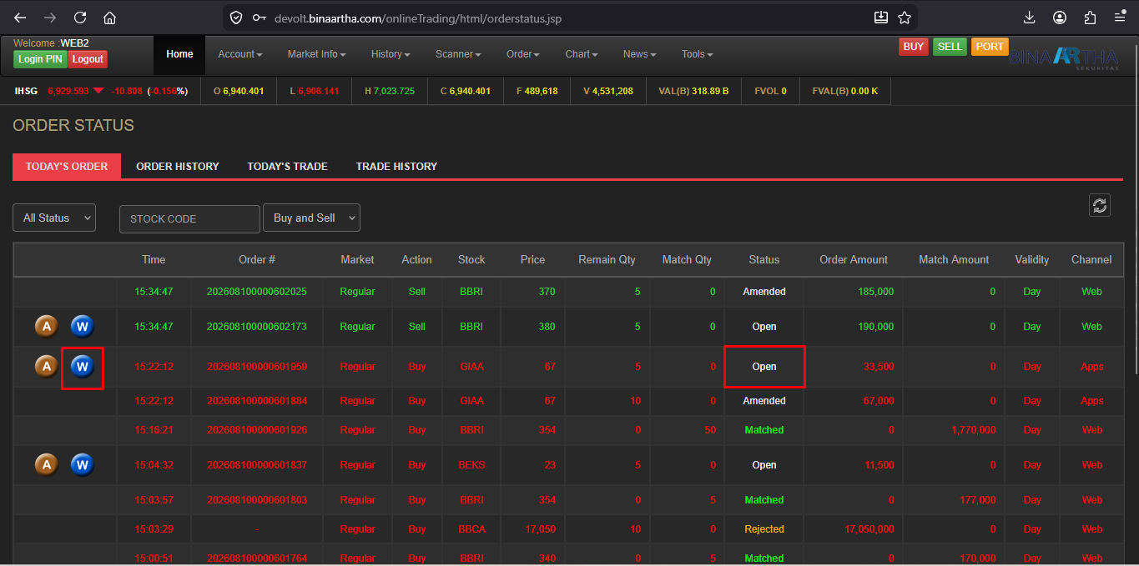
Withdraw Buy
Withdraw Buy
Pilih order buy berstatus open yang ingin di-withdraw, klik huruf W (withdraw)
Notes:
1

Slide 17
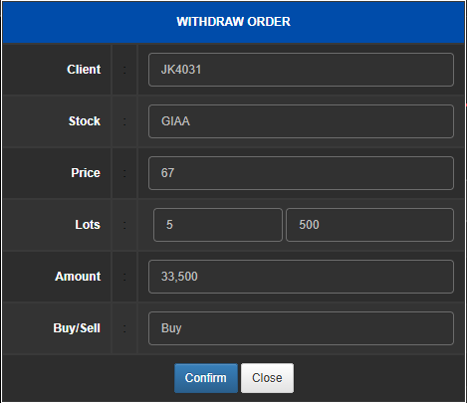
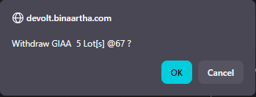
Withdraw Buy
Proses Withdraw Buy
Klik Confirm untuk melanjutkan proses Withdraw
Konfirmasi Withdraw
Notes:
1

Slide 18
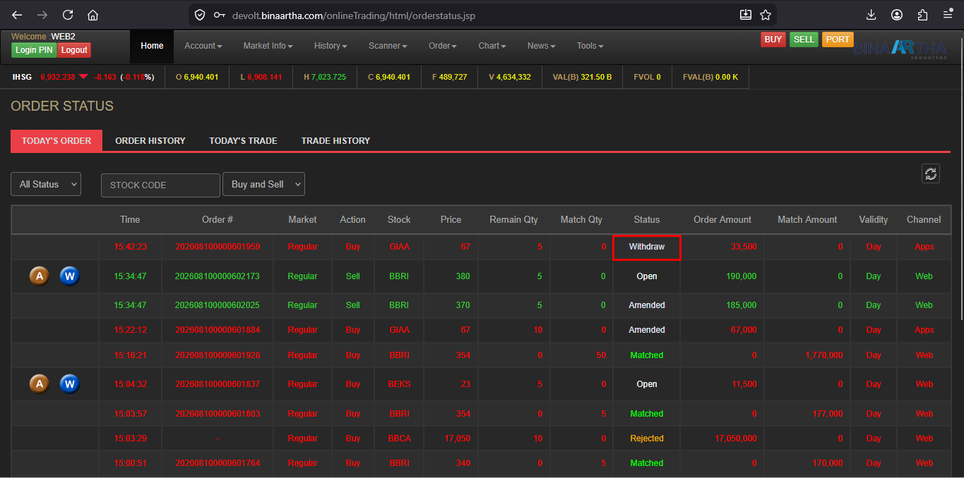
Withdraw Buy
Hasil Withdraw Buy
Lihat hasil order pada menu order list
Notes:
1

Slide 19
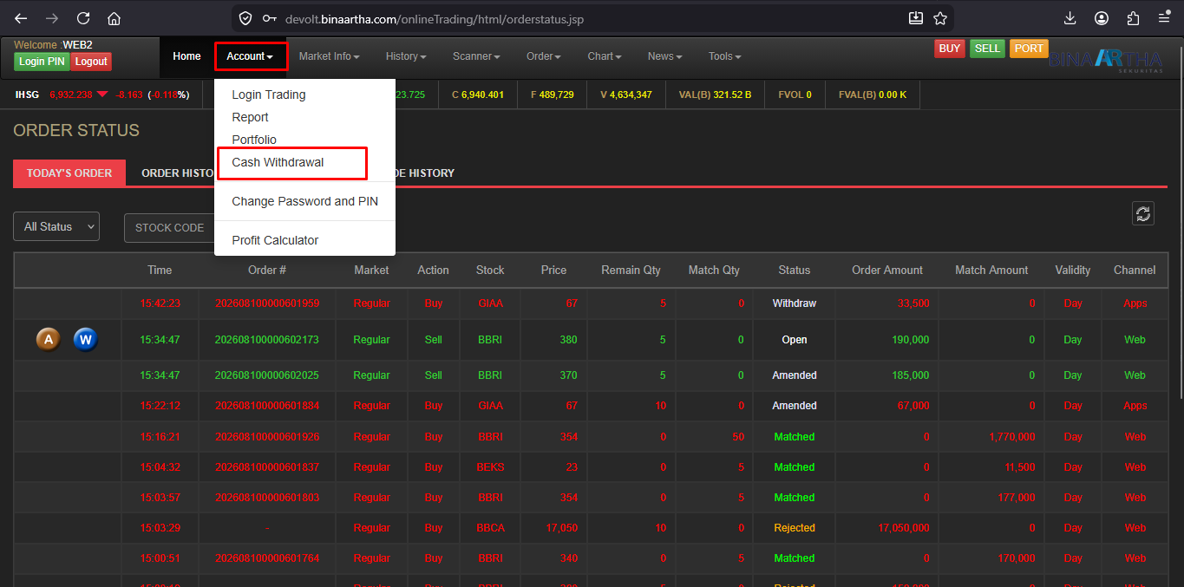
Cash Withdrawal
Notes:
1

Slide 20
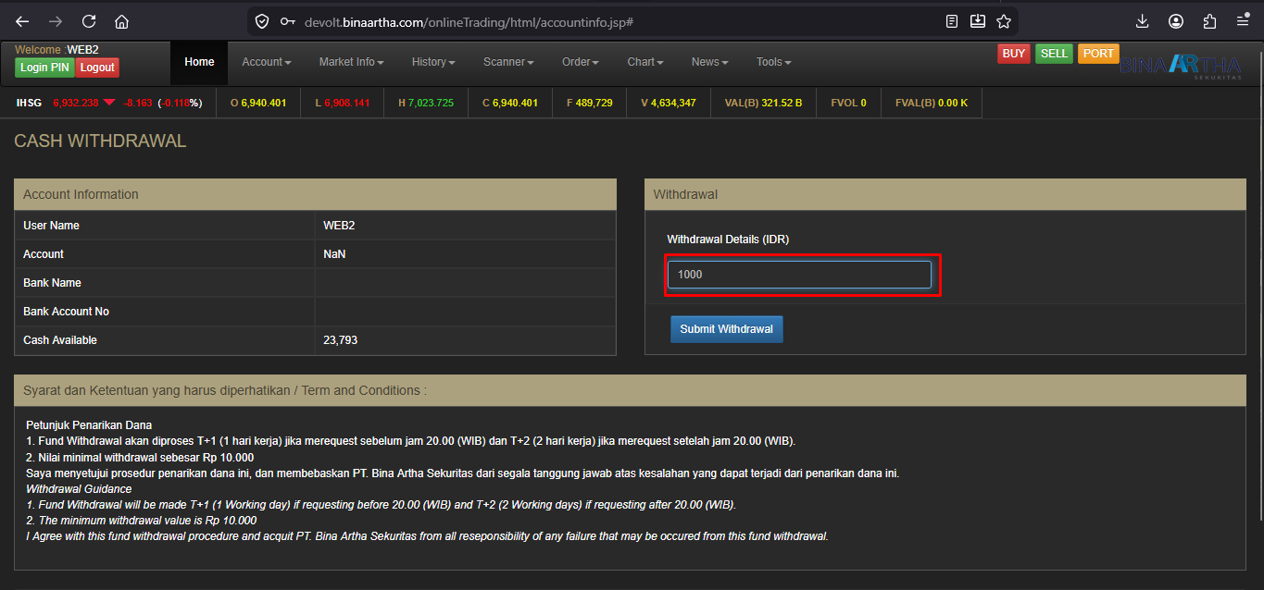
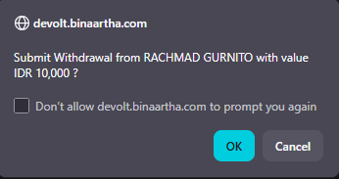
Cash Withdrawal
Cash Withdrawal
Pilih withdrawal pada menu trade, lalu masukkan nominal dan klik submit
Konfirmasi Cash Withdrawal
Notes:
1

Slide 21
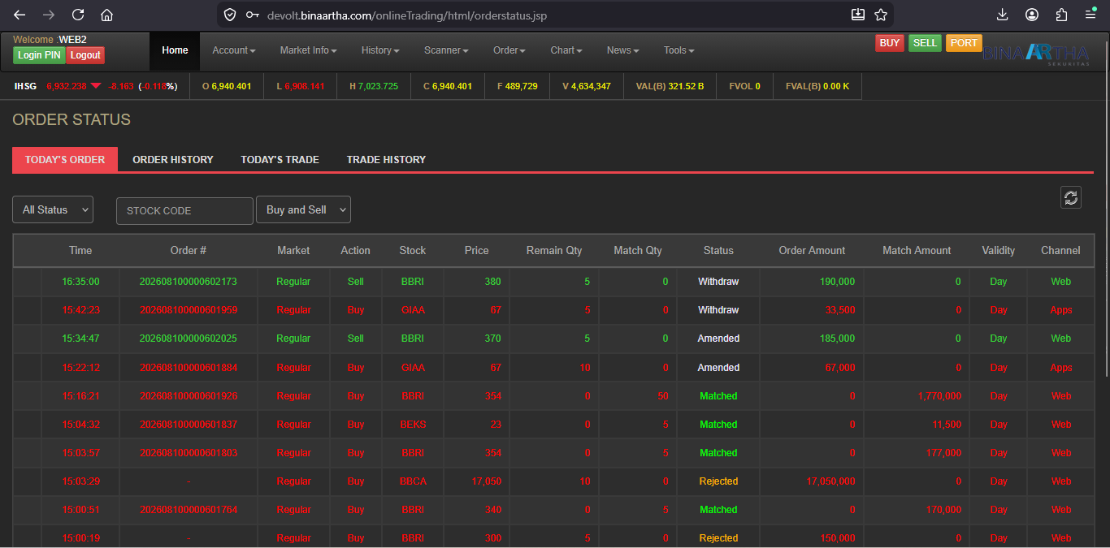
Order List
Notes:
1

Slide 22
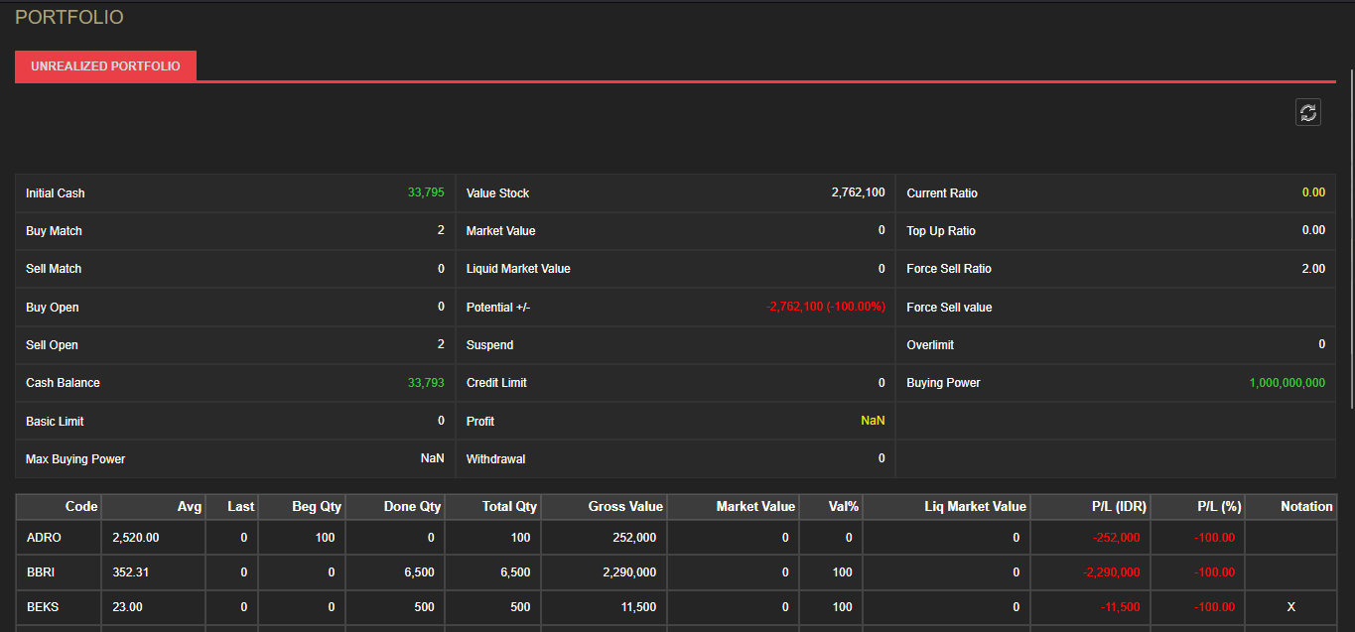
Portfolio
Notes:
1

Slide 23
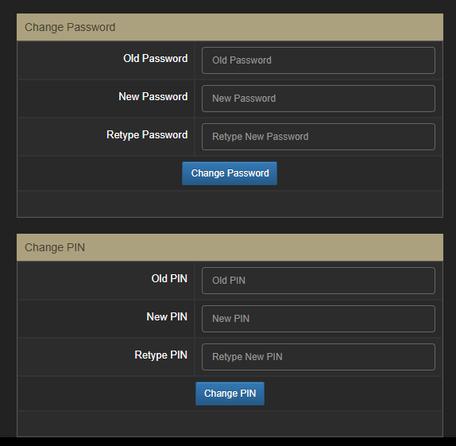
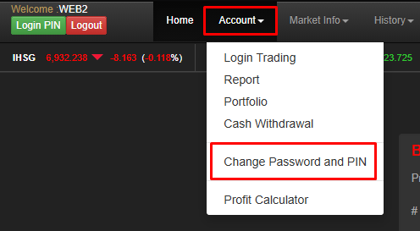
Change Password
Notes:
1

Slide 24
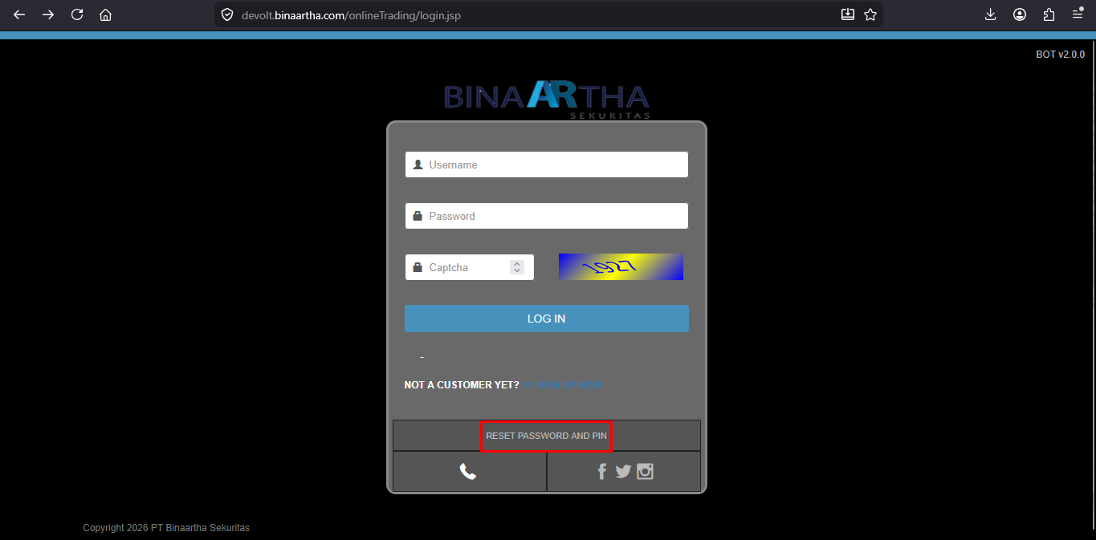
Reset Password AND PIN
Notes:
1

Slide 25
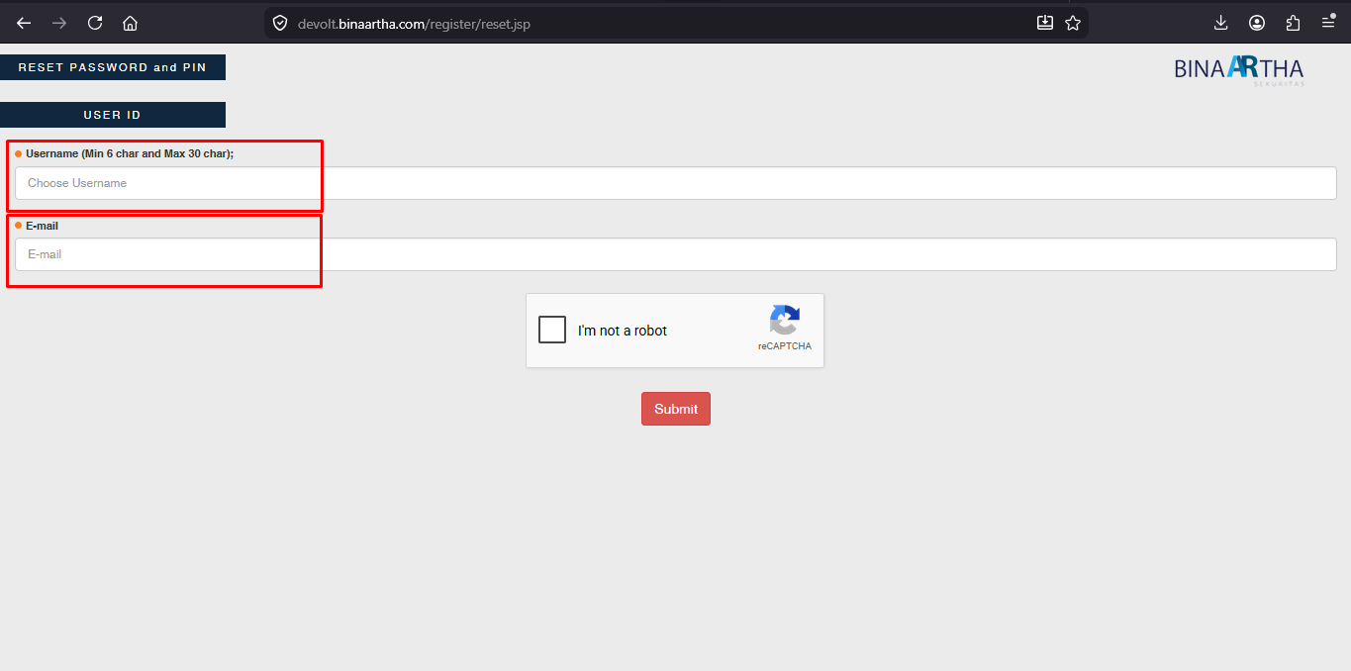
Reset Password AND PIN
Notes:
1

Slide 26
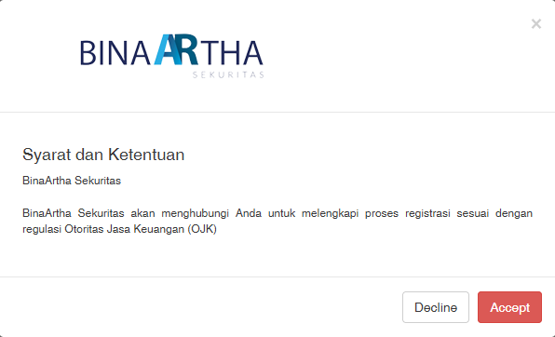
Reset Password AND PIN
Notes:
1

Slide 27
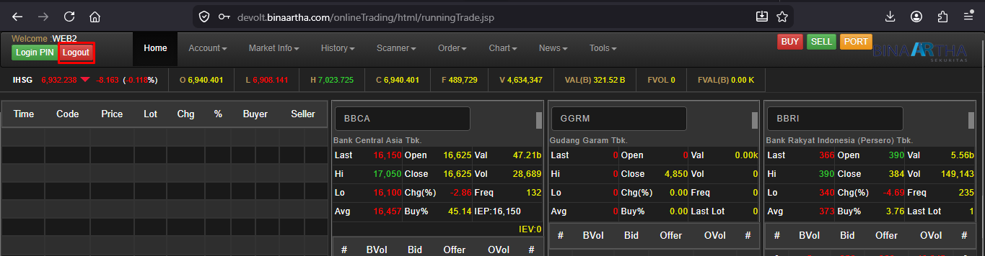
Logout
Notes:
<number>

Slide 28
Gueline
Contact Person :
cs.olt@binaartha.com
(021) 5210340
Online Trading Web

